Slide 1

HUZUREVİ SOSYAL SORUMLULUK PROJESİ

Slide 2

Bu Sunumda Size Nelerden Bahsedeceğim:
Bu proje sayesinde öğrendiklerim
Bu projeden önce ve sonra yaşlılara bakış açım
Huzurevinde tanıştığım yaşlılar ve özellikleri

Slide 3

Bu proje sayesinde öğrendiklerim

Slide 4
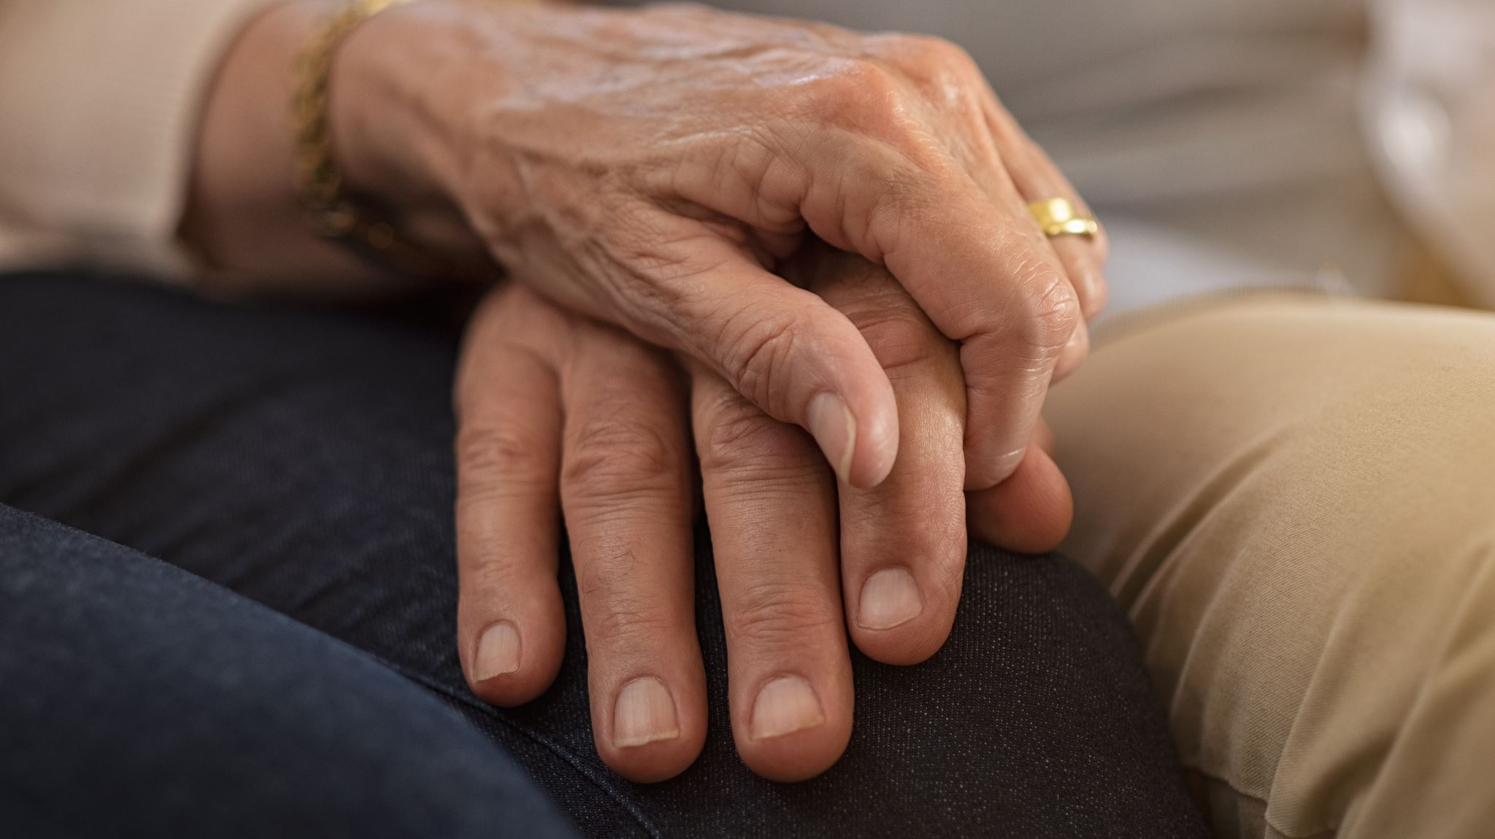
Yaşlı olmanın ne kadar zor olduğu

Slide 5
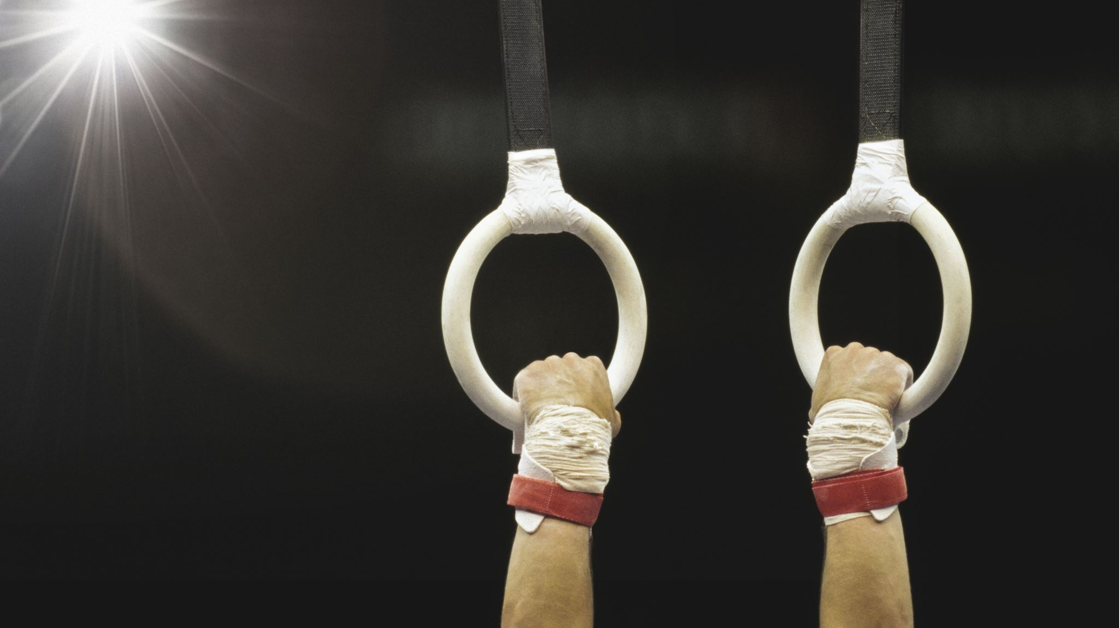
Sağlıklı bir vücudun değeri

Slide 6

Sağlıklı birileri ile konuşmanın değeri

Slide 7

Bu projeden önce ve sonra yaşlılara bakış açım

Slide 8

Bu projeden önce yaşlılara bakış açım
Yardıma muhtaç
İnatçı
Muhafazakar
Sabırsız

Slide 9
Bu projeden sonra yaşlılara bakış açım
Değişik hayat hikayeleri olan
Yeni birileri ile konuşmayı isteyen
Öğrencileri seven
Çay ısmarlamak isteyen

Slide 10
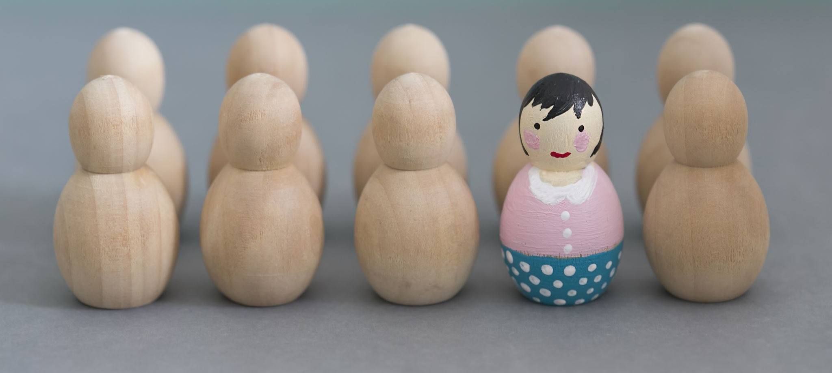
Huzurevinde tanıştığım yaşlılar

Slide 11
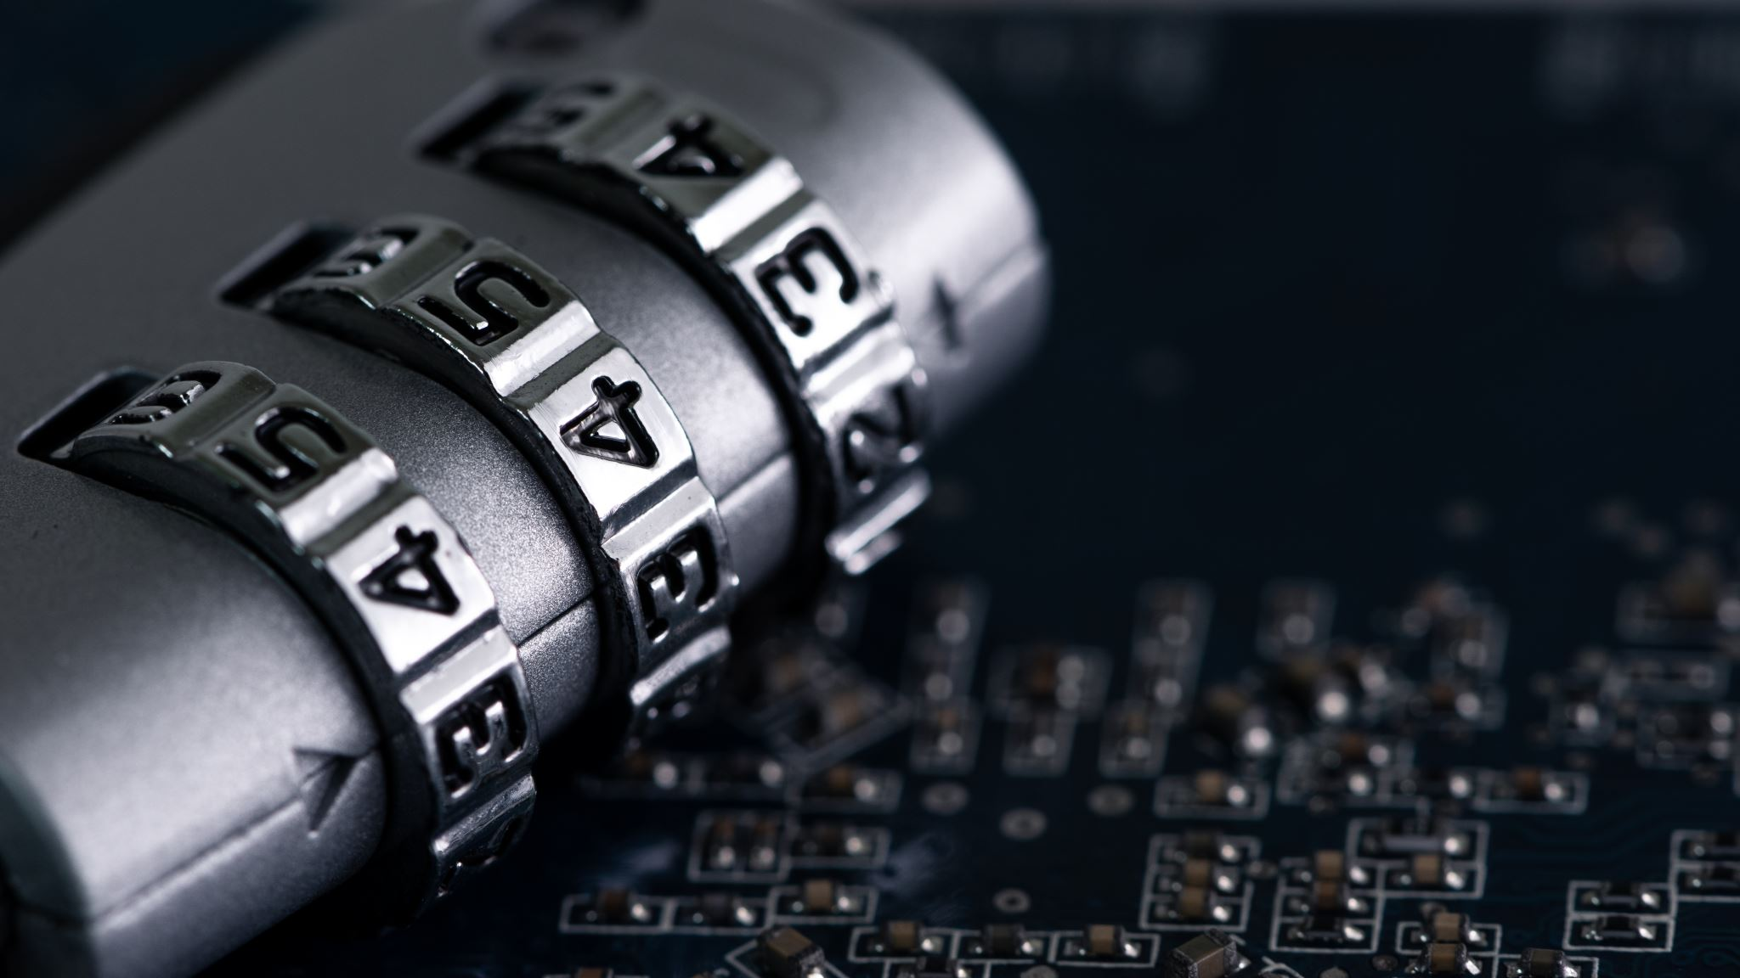

Slide 12


Slide 13
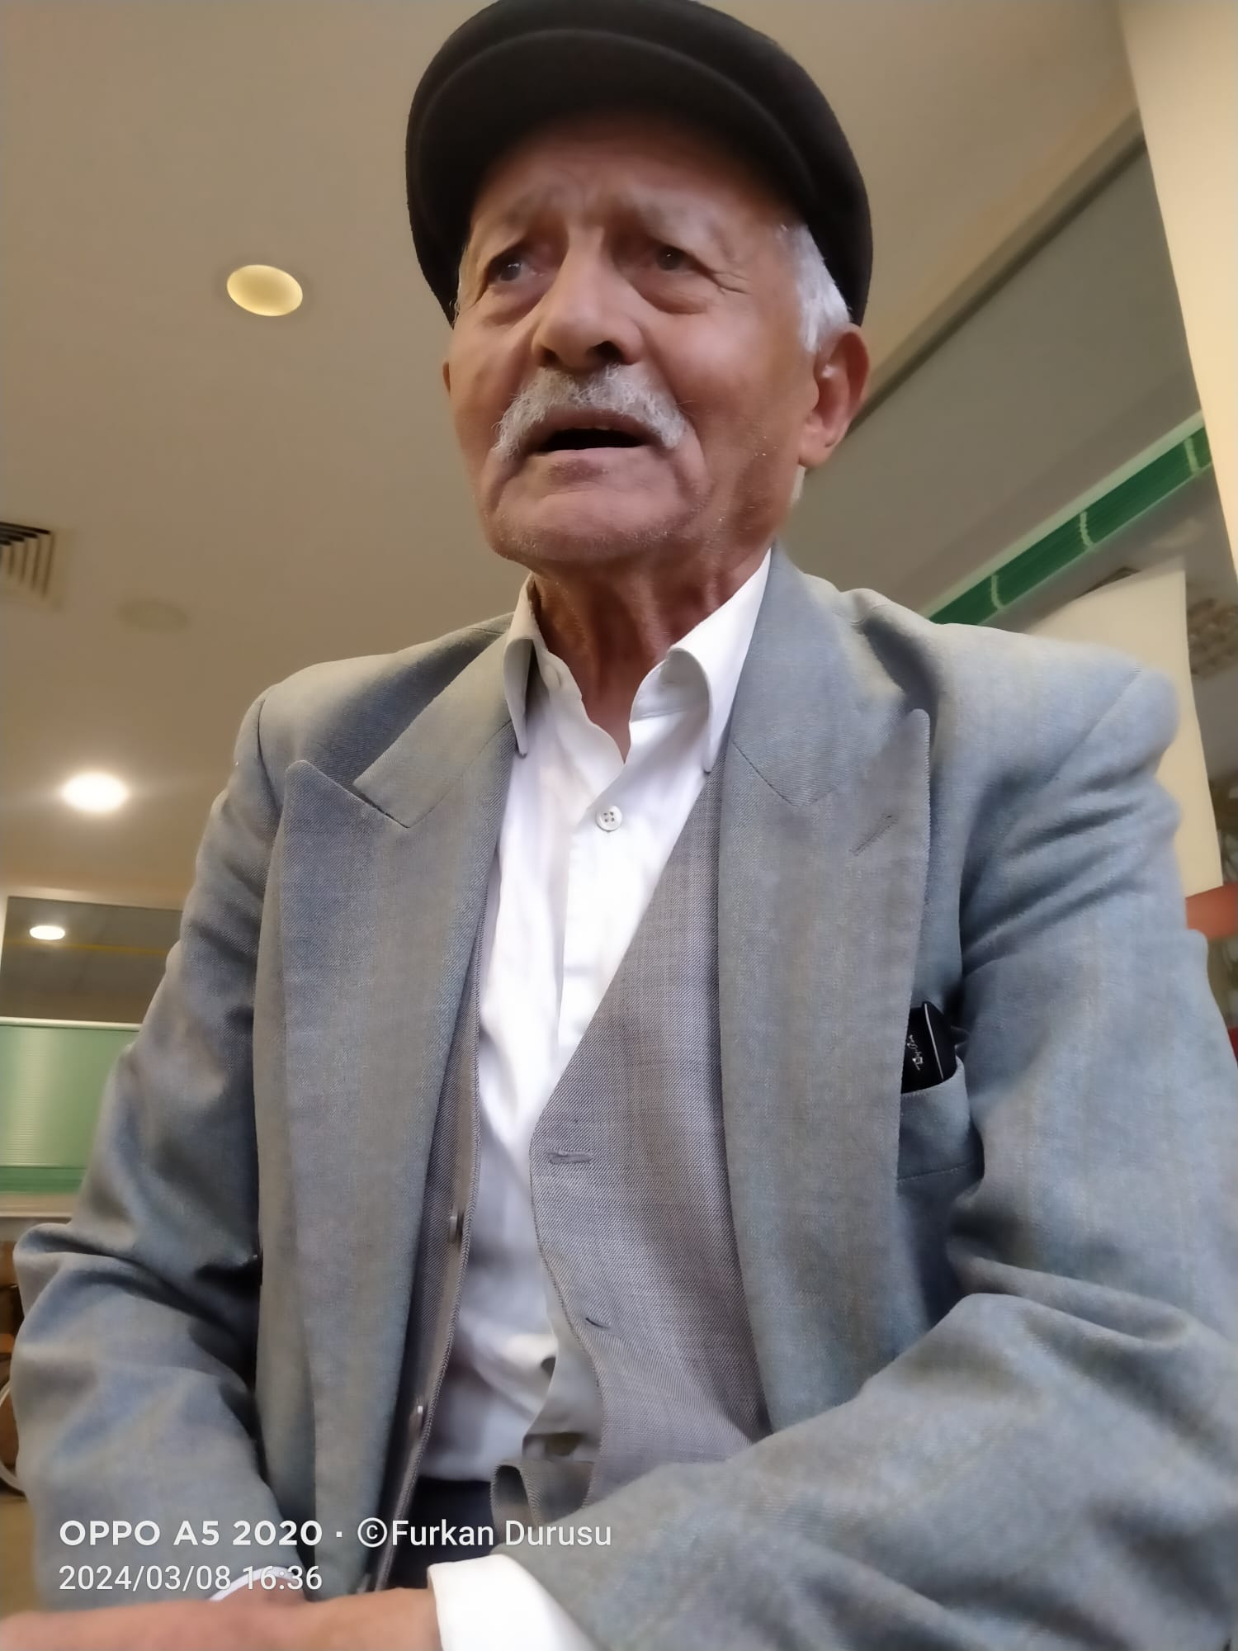
Muhtar dede önemli bilgiler
Askerliğini Hatay’da yaptı
İleri seviye alzheimer hastası
Bir zamanlar muhtarlık yapmış
Askerliğinde sınırda kaçakçılarla mücadele etmiş
Askerliğinde kaçakçılardan rüşvet almış
Çocukluğunda çok kafasına vurmuşlar
Eskiden azıcık safdım diyor

Slide 14
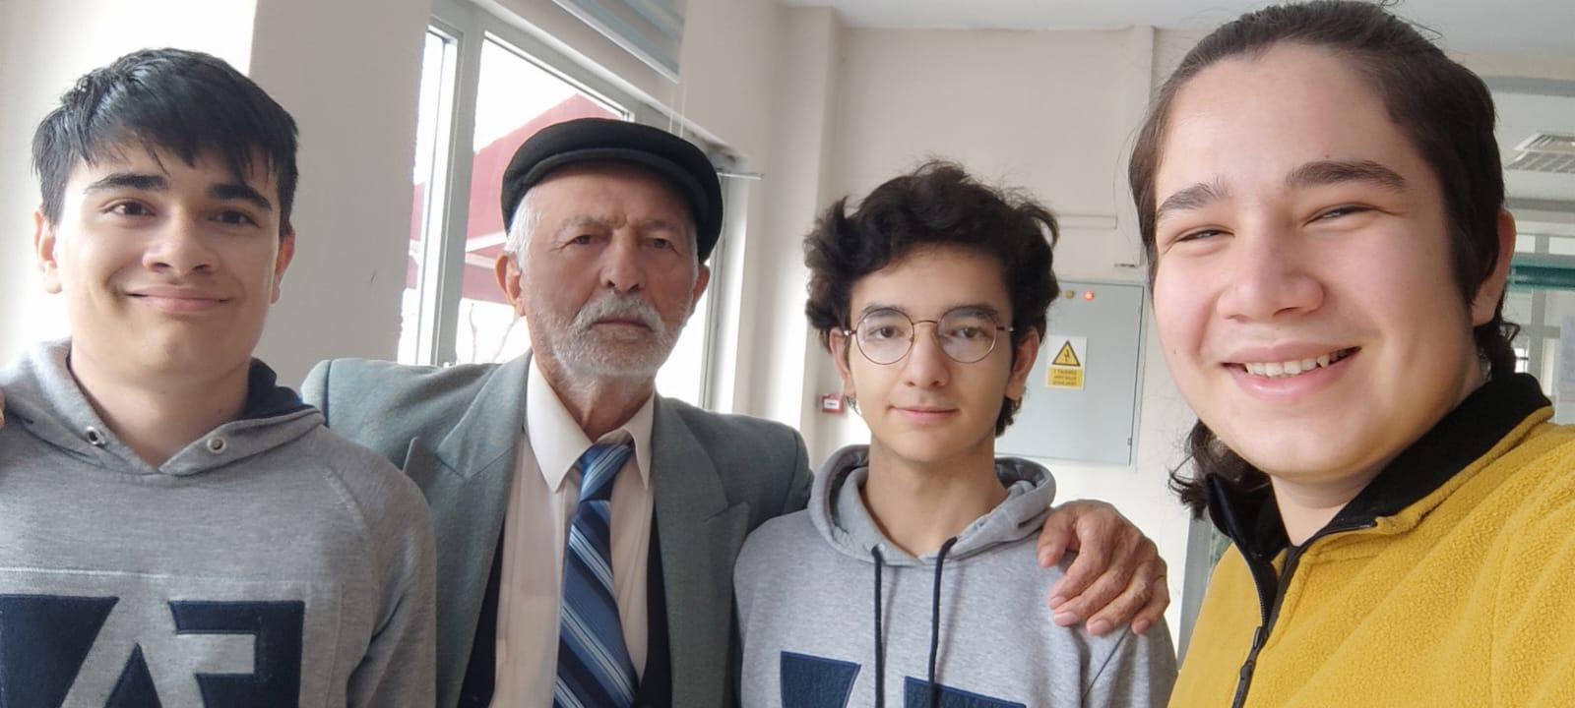
Muhtar dedenin yetenekleri
Pireyi gözünden deveyi dizinden vurabiliyor
Emirdağ türküsü söyleyebiliyor
İnsanlarla tanışmayı çok seviyor

Slide 15
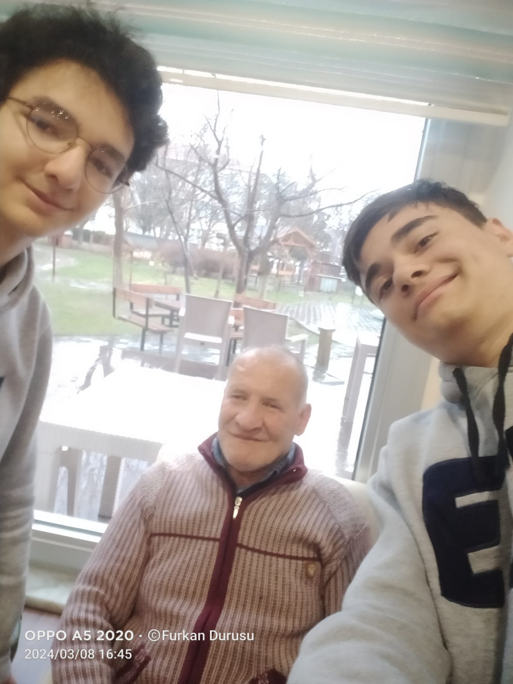
Tatlı amca
Şeker bir amca
Çay ısmarlamayı seviyor
Bir hastalığı yüzünden gözlerini kaybetmiş

Slide 16
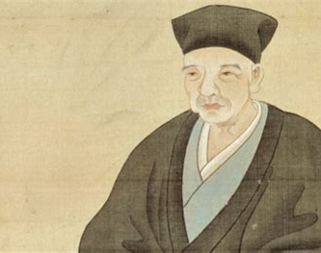
Boyacı amca
Eskiden boycaıymış
Gözleri çekik
Huzurevinin en saygın yaşlısı
Biz onunla konuşmaya gelince ben biraz hava alıyım diyip gitti

Slide 17
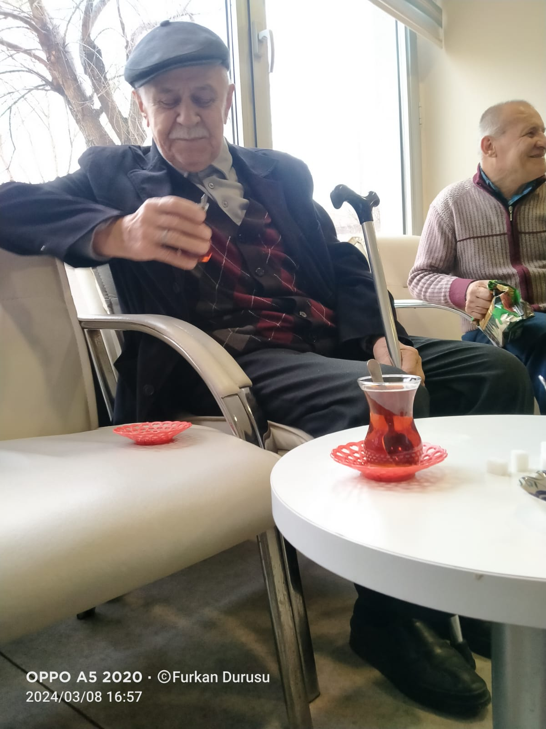
Muhterem yaşlı
Çok cana yakın bir yaşlı
Akıl sağlığı en yerinde olanlardan birisi

Slide 18

Teşekkür ederim

